Slide 1

Образование и правописание причастий прошедшего времени
Проверим
Суворова Наталья Владимировна
учитель ГБОУ гимназия № 631
Приморского района
Санкт-Петербурга

Slide 2
Действительные причастия прошедшего времени образуются от основы глагола прошедшего времени при помощи
формообразующих суффиксов -ВШ-, -Ш- Выбор суффикса зависит от характера глагольной основы.
Суффикс -ВШ- присоединяется к основам
на гласный: прочитАть -прочитаВШий
Суффикс -Ш- – к основам на согласный:
неСти - нёсШий

Slide 3
Образование и правописание действительных причастий прошедшего времени
посеЯть
Я
Я
Посе . вший-
посе . л-
В действительных причастиях прошедшего времени
перед суффиксом -вш- пишется та же гласная, что и в
неопределенной форме перед -ть:
Notes:
Действительные причастия прошедшего времени образуются от основы инфинитива при помощи суффиксов –вш- и –ш-

Slide 4
Потренируемся
ЛАЯТЬ – ЛАЯЛ – ЛАЯВШИЙ
ЛА…ТЬ – ЛА…Л – ЛА…ВШИЙ
ЛЕЛЕ…ТЬ – ЛЕЛЕ…Л - ЛЕЛЕ…ВШИЙ
РАСТА..ТЬ – РАСТА…Л – РАСТА…ВШИЙ
ПОЖЕЛТ…ТЬ – ПОЖЕЛТ…Л – ПОЖЕЛТ…ВШИЙ
УВИД…ТЬ – УВИД…Л – УВИД…ВШИЙ
ЛЕЛЕЯТЬ – ЛЕЛЕЯЛ - ЛЕЛЕЯВШИЙ
РАСТАЯТЬ – РАСТАЯЛ – РАСТАЯВШИЙ
ПОЖЕЛТЕТЬ – ПОЖЕЛТЕЛ – ПОЖЕЛТЕВШИЙ
УВИДЕТЬ – УВИДЕЛ – УВИДЕВШИЙ

Slide 5
Образование страдательных причастий прошедшего времени

Slide 6
Страдательные причастия обозначают признак предмета, который испытывает действие со стороны другого предмета

Slide 7
Суффиксы
-НН- (-Н-)
-ЕНН- (-ЕН- , –ЁН-, -ЁНН-)
-Т-

Slide 8
-НН- (-Н)
замешАть
НН
замеш….нный
А
+
=
засеЯть
НН
=
засе….нный
Я
+
выкачАть
+
НН
выкач…нный
А
=
Если основа инфинитива оканчивается
на А или Я, то суффикс основы сохраняется и добавляется суффикс причастия -НН- или -Н-

Slide 9
-ЕНН-(-ЁНН-, -ЁН-,-ЕН-)
замесИть
ЕНН
замеш.….нный
+
=
ЕНН
увлечь
ЁНН
=
увлеч.….нный
+
ЁНН
увид ть
увид.….нный
Е
+
ЕНН
=
ЕНН
Если основа инфинитива оканчивается не на А или Я, то суффикс основы не сохраняется и добавляется суффикс причастия -ЕНН- или -ЕН-

Slide 10
Буква Ё пишется в суффиксе
страдательных причастий после шипящих под ударением:
сражённый, вскипячённый, освещённый.

Slide 11
-Т-
крыть — крытый
бить — битый
прополоть — прополотый
вытереть — вытертый

Slide 12
Выпишите страдательные причастия прошедшего времени и обозначьте суффиксы.
1. Дети направились в сад, увешанный фонариками, где в таинственной тьме вырисовывалисьневероятно яркие кусты, охваченные зелёным и красным светом.

Slide 13
2. Охотник, отметив след сломанной веткой, пробрался к воде.

Slide 14
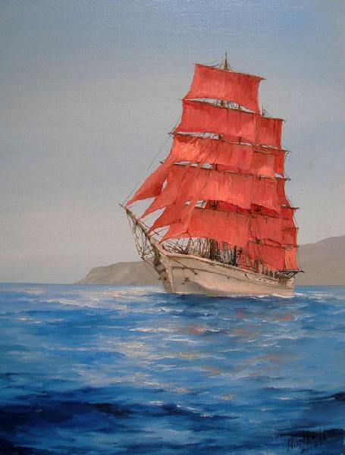
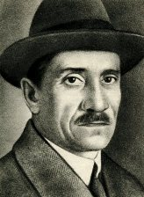
Александ Грин
«Алые паруса»
Розовые тени скользили по белизне егомачт и снастей, всё было белым, кроме раскинутых, плавно сдвинутых парусов
цвета глубокой радости.

Slide 15
Выделите глаголы, от которых можно образовать страдательные причастия прошедшего времени.
Вспыхнуть, поднять, вывести, танцевать, предупредить, охотиться, найти.
поднятый
выведенный
предупреждённый
найденный

Slide 16
Вставьте пропущенные буквы
е
застро… нные окраины -
занавеш… нное окно -
подвеш… нные флажки -
увеш… нная орденами грудь -
выслуш… нные замечания -
высуш… нные грибы -
е
е
а
а
е
застроить
занавесить
увешать
выслушать
подвесить
высушить

Slide 17
Вставьте пропущенные буквы
оседлать
оседл… нный конь -
произнес… нное слово
вывороч… нные с корнем –
выкач… нный из бака бензин –
выкач… нная из гаража бочка –
развеш.. нный на порции рис-
развеш… нная одежда-
а
ё
произнести
е
выворотить
а
выкачать
е
выкатить
е
развесить
а
развешать

Slide 18
Вставьте пропущенные буквы
заряж… нное ружьё -
слом… нный компьютер –
найд… нное решение –
раскал… нные камни -
убежд… нный защитник –
запрещ… нный приём –
измельч… нный лук –
приглуш… нный звук -
е
зарядить
а
сломать
е
найти
ё
раскалить
ё
убедить
ё
запретить
ё
измельчить
ё
приглушить

Slide 19
увлеч… нный человек –
слом… нный сук –
купл… нный билет –
сыгр… нный матч –
потер… нный ключ –
искаж… нное изображение -
ё
увлечь
а
сломать
е
купить
а
сыграть
я
потерять
ё
исказить

Slide 20
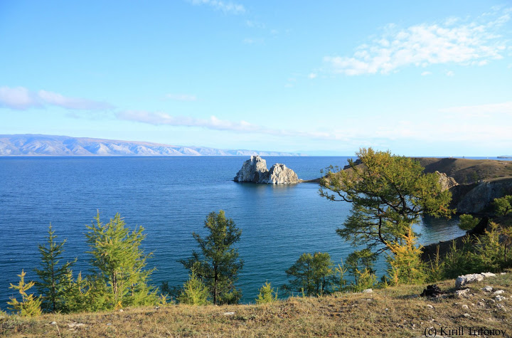
Малое море
Проверим
Гр...мадная голубая чаша окруж…нная горами ра(с,сс)т…ла(е,и)тся у наших ног.
Громадная голубая чаша, окружённая горами, расстилается у наших ног.

Slide 21
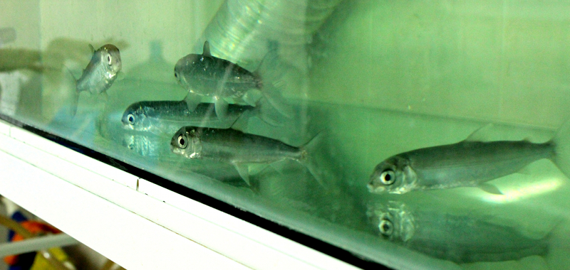
Голомянка
Проверим
Байкальские рыбы, выловленные на большой глубине, не умирают, а продолжают жить в аквариуме.
Байкальские рыбы выл..вл…нные на большой глубине (не)умирают а прод...лжают жить в аквариуме.

Slide 22
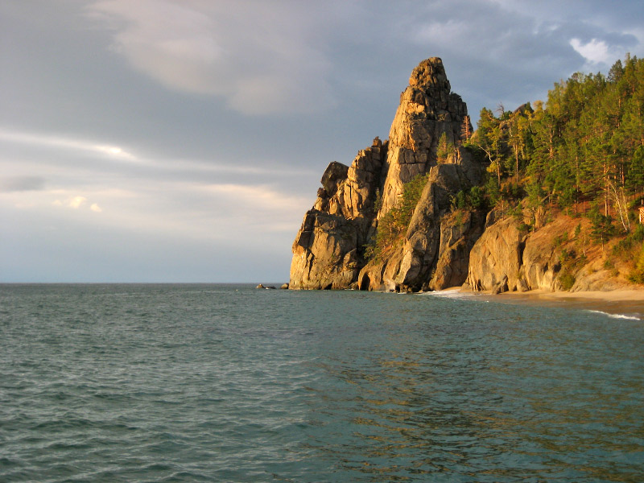
Большая Колокольня
Бухта Песчаная
Проверим
Снова любуемся гигантской скалою, поднимающейся на несколько метров в небо.
Снова любу...мся гиган..ской скалою подн...мающ..йся на (не)сколько метров в небо.

Slide 23
Проверим
Её тёмные стены, отполированные ветрами, угрожающе нависают над нами.
Её тёмные стены отполирова….ые ветрами угр...жающе нав...сают над нами.

Slide 24
Разберите по составу
окружённая
выловленные

Slide 25
поднимающейся
сломанные

